Slide 1
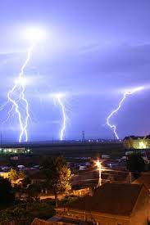
ENERGÍA
BIOMECÁNICA BÁSICA 2DO

Slide 2
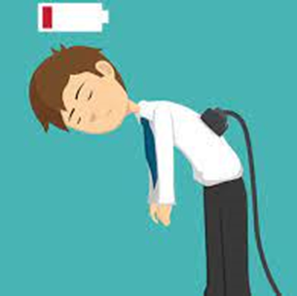
DEFINICIÓN
“Capacidad de realizar un trabajo”.

Slide 3
¿Dónde se origina?
De los alimentos; estos se degradan y liberan energía
(ATP) = energía Química que se transforma en energía Mecánica
Almacena en gran parte en el músculo y también es liberada como calor

Slide 4
Pueden producir energía necesaria para el trabajo muscular
Hidratos de Carbono
Grasa
Proteínas

Slide 5
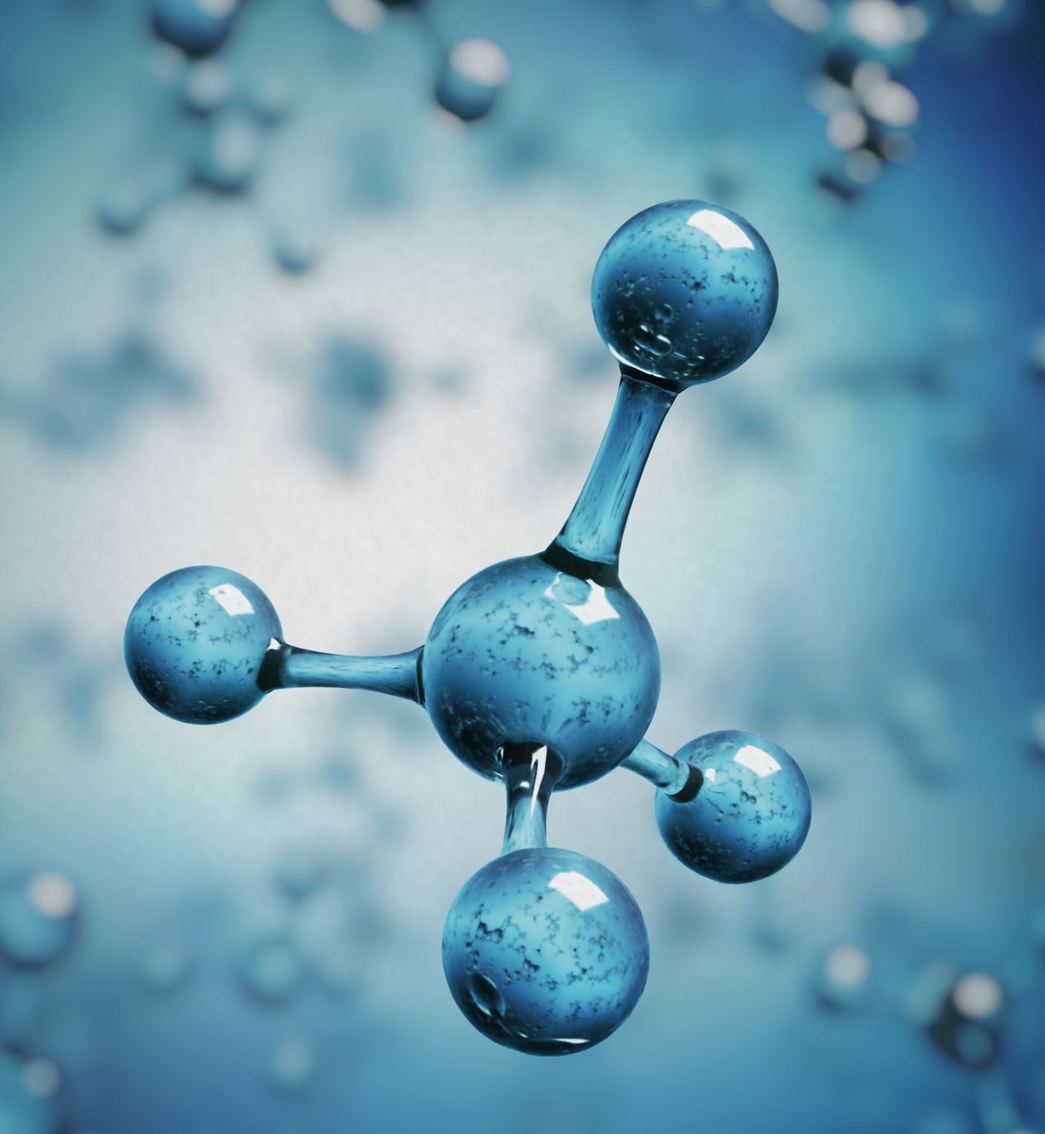
¿Tipos de Energía en el Organismo existen?
Cinética
Potencial
Calórica
Mecánica

Slide 6
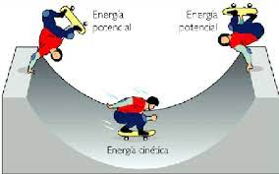
Energía Potencial
Almacenada en el cuerpo

Slide 7
Cinética
Se encuentra en movimiento

Slide 8
Energía de Tensión
El organismo es capaz de absorber energía debido a fuerzas externas (elástica-plástica).
Para que el cuerpo recupere su forma original = pierde calor.
Ejm:
- Músculo se distiende hasta cierto punto pero no se rompe.
- Huesos
- Ligamentos
- Etc.

Slide 9
Pérdida de Energía
Se manifiesta por = disminución de la glucosa
Aburrimiento
Cansancio
Debilidad

Slide 10
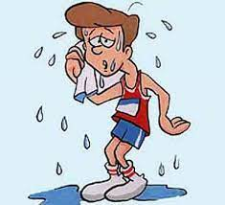
Como se pierde energía Calor
Conducción
Radiación
Convección

